Slide 1
Communauté des maladies émergentes et zoonotiques
Identifier les risques émergents grâce à l'intelligence collective
CEZD - Mise à jour de la SCSSA sur la volaille
06 septembre 2024
www.cezd.ca

Slide 2
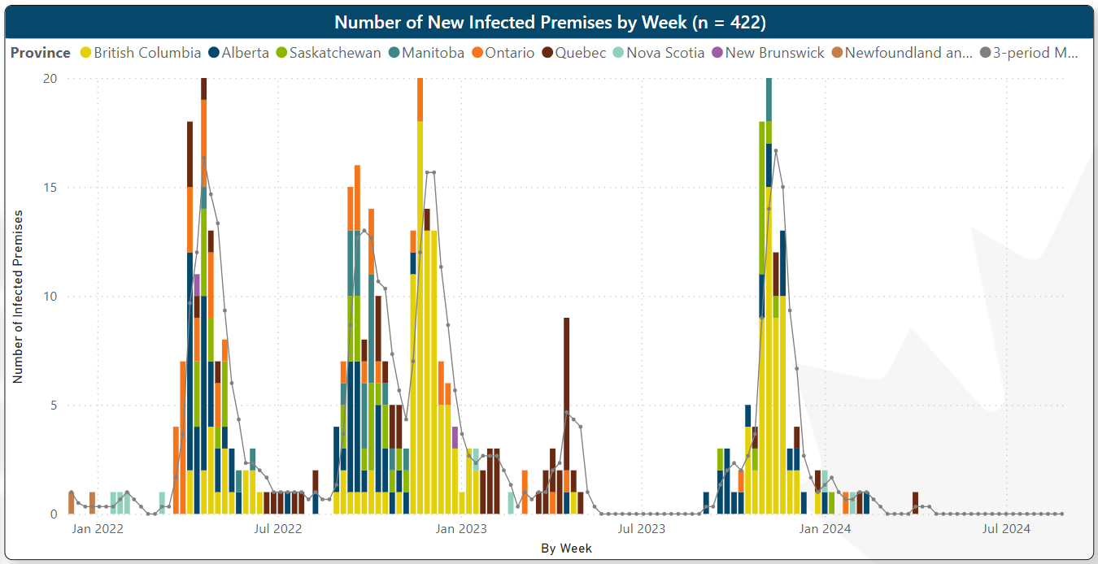
L'IAHP chez les oiseaux domestiques au Canada
Microsoft Power BI
Notes:
Les oiseaux domestiques au Canada, notre dernier cas remonte au 1er avril au Québec.
Le printemps et l'été ont été exempts de cas domestiques d'IAHP.

Slide 3
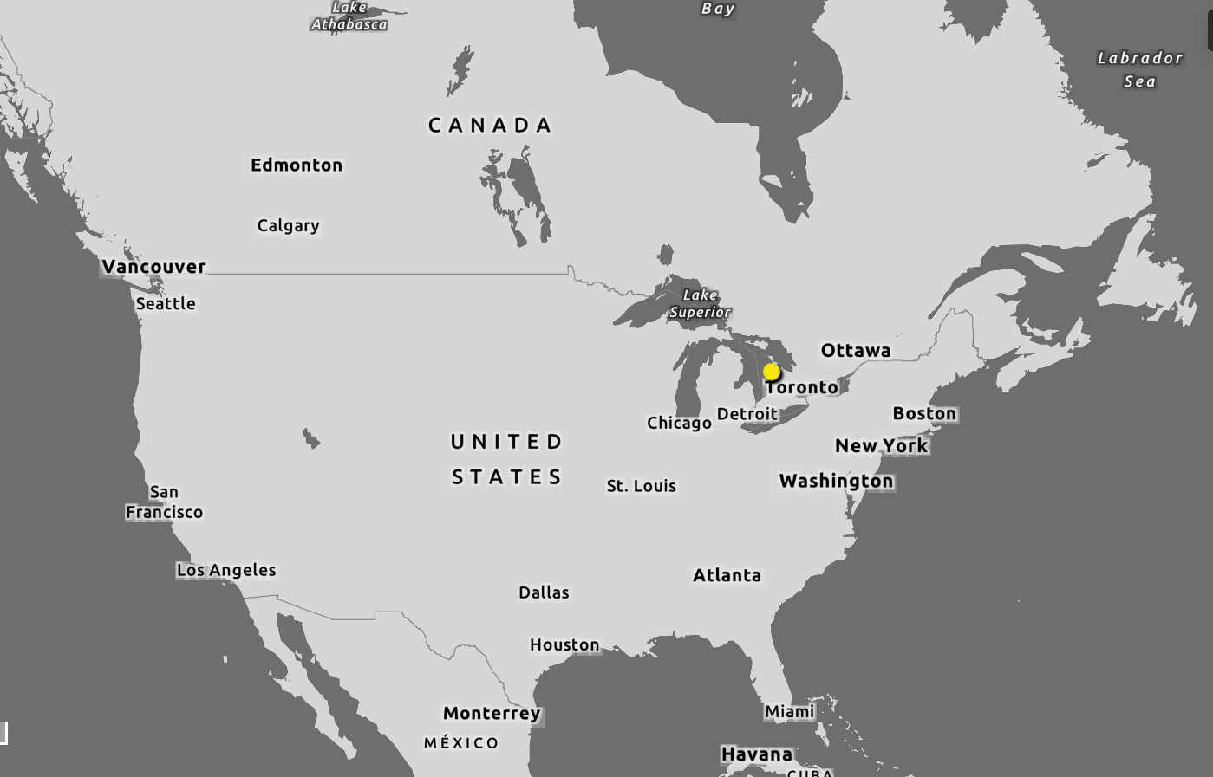
Faune et flore sauvages Grippe aviaire H5N1
Tableau de bord filtré du 7 juin 2024 - 4 septembre 2024
Aucun nouveau cas confirmé
3 Goélands à bec cerclé au même endroit en Ontario
  Résultats en attente
  Des cas positifs ont été signalés à WOAH en Colombie-Britannique, en Saskatchewan et en Ontario.
CWHC
Tableau de bord des oiseaux sauvages

Slide 4
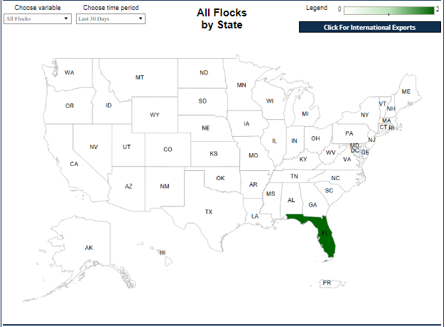
États-Unis - Détections de l'IAHP chez les oiseaux domestiques
30 derniers jours
Seule la Floride a connu des épidémies au cours des 30 derniers jours.
1 troupeau de basse-cour
Confirmations de cas d'influenza aviaire hautement pathogène dans des élevages commerciaux et de basse-cour | Animal and Plant Health Inspection Service (usda.gov)

Slide 5
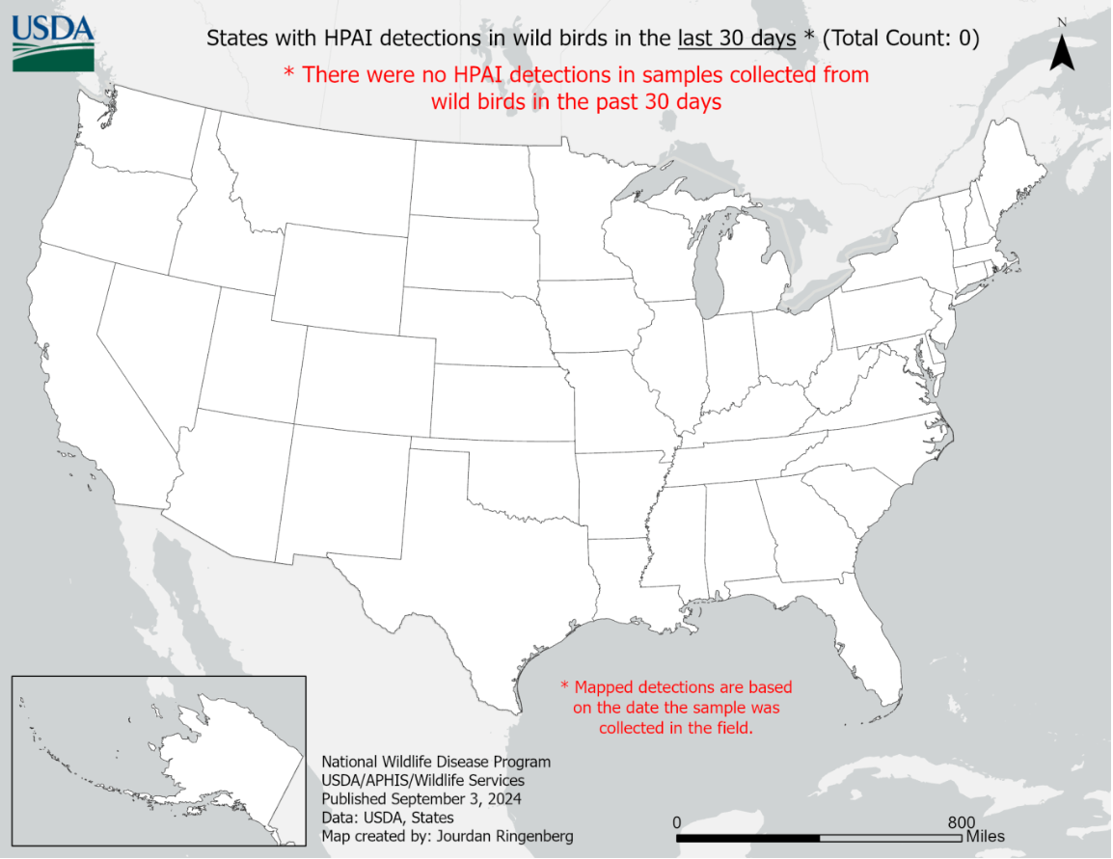
Détections d'oiseaux sauvages aux États-Unis du 3 août au 3 septembre 2024
Pas de détection de l'IAHP chez les oiseaux sauvages au cours des 30 derniers jours
Les détections de B3.13 associé n'ont été associées qu'à des oiseaux péridomestiques depuis que le bétail a été détecté.
Aucun oiseau migrateur n'a été trouvé avec ce génotype.
Détection de l'IAHP chez les oiseaux sauvages (usda.gov)

Slide 6
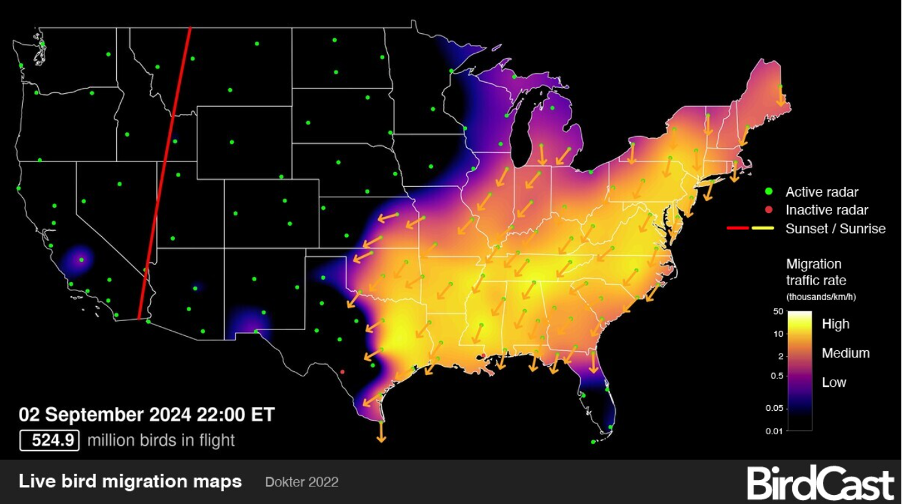
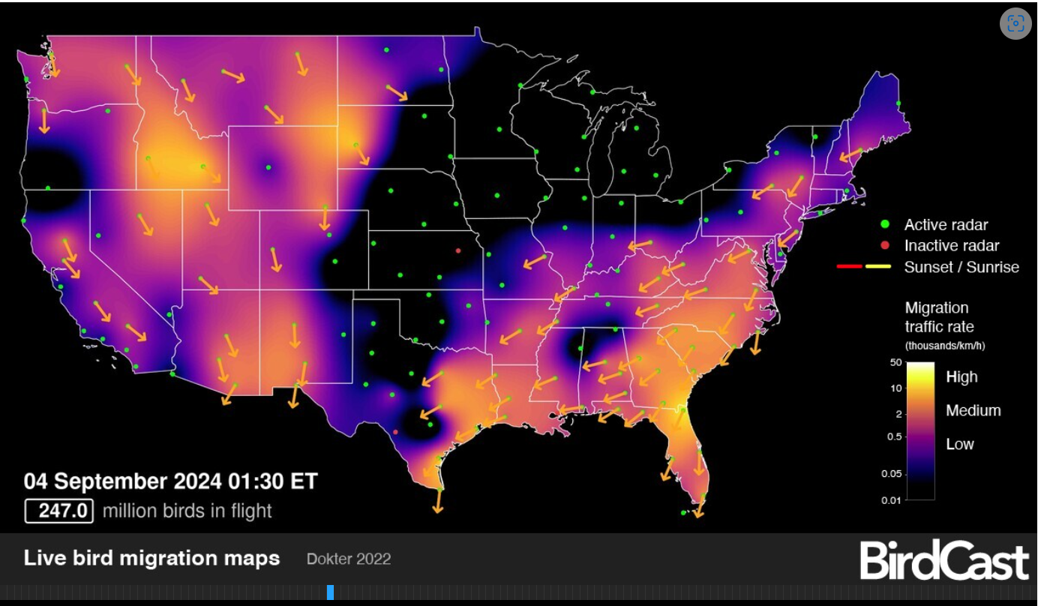
Migration des oiseaux sauvages
Notes:
La migration des oiseaux sauvages est bien entamée, avec plus de 500 millions d'oiseaux en vol à différents moments de la semaine. Chevauchant toutes les voies de migration

Slide 7
Cas d'IAHP en cours dans le monde
Australie (H7s)
Victoria (8), Nouvelle-Galles du Sud (6), Territoire de la capitale australienne (2)
Asie
L'Inde a signalé un foyer d'IAHP H5N1 chez des volailles domestiques à Odisha, dans le district de Puri ; environ 20 000 oiseaux seront abattus.
Cambodge H5N1 EMPRES-i :: : Détails de la maladie (fao.org)
Oiseaux sauvages de Chine H5N1 WAHIS (woah.org)
Taïwan a signalé deux foyers d'IAHP H5N1 chez des volailles commerciales dans le canton de Dounan.
Le Bhoutan a signalé un foyer d'IAHP H5N1 chez des volailles commerciales à Anderi-Doleg.
Écosse EMPRES-i :: : Détails de la maladie (fao.org) H5N5 Oiseaux de mer
Mexique H5N1 (domestique) WAHIS (woah.org)
Amérique du Sud
WAHIS (woah.org) Pérou (sauvage et arrière-cour)
WAHIS (woah.org) commercial et arrière-cour)
Antarctique
La grippe aviaire se propage dans l'Antarctique plus que prévu, avertissent les scientifiques (eluniversal.com.mx)
Notes:
En Antarctique, 14 nouveaux cas positifs d'IAHP H5N1 ont été confirmés chez des manchots,
les oiseaux marins et les otaries, ce qui indique que la propagation du virus dans la région méridionale est plus importante.
que prévu

Slide 8
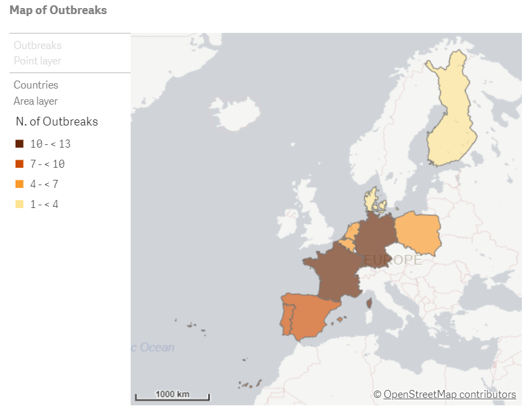
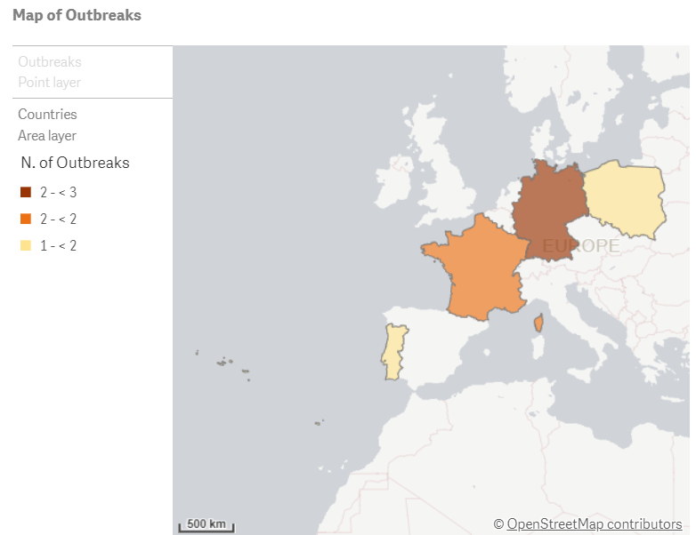
L'Europe
L'Europe
Cas dans les exploitations agricoles - 4 pays touchés
    Allemagne (3) (1-H7N5)
    France (2)
    Pologne (2)
    Portugal (9)
Détections d'oiseaux sauvages - 9 pays
  Allemagne (12)
  France (13)
  Pologne (5)
  Portugal (8)
  Finlande (1)
  Belgique (5)
  Danemark (2)
  Espagne (7)
  Pays-Bas (5)
  Tous H5NX ou H5N1
Notes:
Cas depuis notre dernière réunion...

Slide 9
Des cas humains continuent d'être signalés sporadiquement
Le nombre total de cas humains associés au virus H5N1 aux États-Unis depuis avril 2024 est de 13.
9 cas ont été associés à des dépeuplements d'élevages de volailles dans le Colorado.
Les autorités sanitaires du Michigan - étude de séroprévalence (25 juin 2024) chez les humains exposés à des vaches infectées. Tous les résultats ont été négatifs, ce qui indique qu'il n'y a pas d'infections asymptomatiques chez l'homme.
Le 14 août 2024, une évaluation conjointe FAO/OMS/WOAH a été publiée sur la base des données du 18 juillet 2024. Le risque mondial pour la santé publique des virus de la grippe A(H5N1) est faible, tandis que le risque d'infection pour les personnes exposées professionnellement est faible à modéré.
La Finlande va vacciner jusqu'à 10 000 personnes à risque avec le vaccin H5N8
Des efforts internationaux sont en cours pour créer un vaccin ARNm contre le H5N1
Des cas humains d'autres IAHP continuent de survenir de temps à autre.
  H9N2 en Inde
  Cas de H5N1 2.3.2.1c au Cambodge, recombinant avec 2.3.4.4b (jusqu'à 10 cas à ce jour)
  H5N6 en Chine
Notes:
Des cas humains sont encore signalés dans le monde entier
Les cas les plus récents en Amérique du Nord sont associés aux fermes laitières et au génotype B3.13.
Les infections à H5 survenues en été ont été associées à des activités de dépeuplement de volailles au Colorado dans deux fermes avec B3.13. On pense que ces infections sont associées à des températures très élevées et aux procédures utilisées pour manipuler les animaux infectés pour le dépeuplement plutôt qu'au gazage de l'ensemble de l'étable.
La sérosurveillance des travailleurs du secteur laitier exposés dans le Michigan a montré qu'aucun d'entre eux n'avait séroconverti, ce qui est une bonne nouvelle car on craignait qu'ils ne soient infectés de manière asymptomatique.
L'évaluation des risques de la FAO/OMS/WOAH a publié une évaluation actualisée des risques. Le risque pour la santé publique de la population générale est faible et celui des personnes exposées professionnellement est faible à modéré.

Slide 10
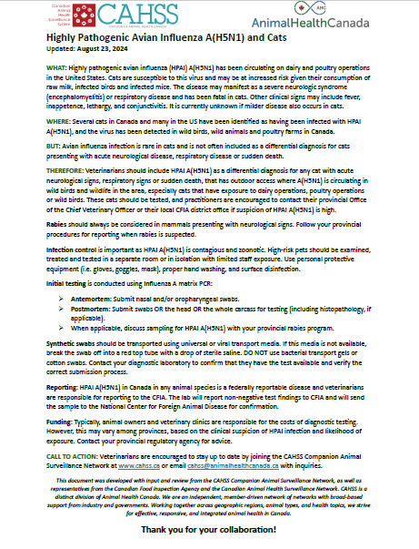
Informations complémentaires sur l'influenza aviaire hautement pathogène
Vaccination
La France lance sa deuxième campagne de vaccination à partir du 1er octobre , 2024
  Commande de 68 millions de vaccins
  70 % financés par le gouvernement
Matériel de communication sur les risques de la SCSSA concernant l'IAHP chez les chats
CEZD RQRA sur l'IAHP dans le secteur laitier aux États-Unis

Slide 11
Parce que nous devons avoir autre chose que l'IAHP
La maladie de Newcastle au Brésil WAHIS (woah.org)
  Mesures de contrôle mises en œuvre (dépeuplement, élimination, etc.)
  La surveillance n'a pas permis d'identifier d'autres animaux présentant des signes cliniques de Newcastle
Au Canada, des nouveaux cas de métapneumovirus aviaire (rhinotrachéite du dindon) ont été signalés dans des élevages commerciaux de volailles de l'Ontario, ce qui porte à 44 le nombre total d'exploitations touchées au niveau national.
Il convient de noter que les rapports sur l'aMPV sont établis sur une base semestrielle et que le nombre de cas a dépassé le total affiché.
Notes:
Les services vétérinaires officiels du Brésil ont confirmé l'existence d'un foyer de maladie de Newcastle dans un élevage de poulets de chair de l'État du Rio Grande do Sul. Le séquençage des gènes a permis d'identifier le virus virulent de la maladie de Newcastle, avec une séquence d'acides aminés 112R-R-Q-K-R116 à l'extrémité C-terminale de la protéine F2 et un résidu F (phénylalanine) en position 117 à l'extrémité N-terminale de la protéine F. La séquence nucléotidique obtenue pour le gène F présentait une identité de 95,15 % avec celle du virus de la maladie de Newcastle. La séquence de nucléotides obtenue pour le gène F présentait une identité de 95,15 % avec la séquence du Pigeon paramyxovirus 1 (PPMV-1) déposée dans GenBank KX097024.1. L'isolement viral est en cours. Une infection par le PPMV-1 a également été détectée chez des oiseaux synanthropes dans l'État du Rio Grande do Sul dans le cadre de la surveillance du syndrome respiratoire et nerveux aviaire. L'OVS mène une enquête épidémiologique sur l'événement et met en œuvre les restrictions et les mesures conformément au Plan national d'urgence pour les urgences zoosanitaires. Mise à jour le 25 juillet : L'enquête épidémiologique menée par les services vétérinaires officiels dans les zones périfocales et de surveillance n'a pas identifié d'animaux présentant des signes cliniques compatibles avec la maladie de Newcastle.

Slide 12
Résultats scientifiques - 222 documents pertinents sur l'IAHP depuis la dernière réunion....
Propagation panzootique de l'influenza aviaire hautement pathogène H5N1 de la sous-lignée 2.3.4.4b : évaluation critique de la préparation et de la prévention de One Health - ScienceDirect
Enquête sur l'épizootie du virus H5N1 de la grippe aviaire dans deux fermes laitières | medRxiv
Modèles spatio-temporels de la prévalence du virus de l'influenza aviaire faiblement et hautement pathogène chez les guillemots au Canada de 2007 à 2022 - une étude de cas pour la surveillance virale de la faune sauvage (facetsjournal.com)
Risque de transmission par l'eau et persistance dans l'environnement du virus de la grippe aviaire dans une interface faune sauvage/domestique au Mexique | Food and Environmental Virology (springer.com)
Pathogens | Free Full-Text | Évaluation quantitative du risque de transmission par le vent du virus de l'influenza aviaire hautement pathogène aux élevages de volailles néerlandais via les particules fécales d'oiseaux sauvages infectés dans l'environnement (mdpi.com)
Incursions transatlantiques multiples du virus de l'influenza aviaire hautement pathogène du clade 2.3.4.4b A(H5N5) en Amérique du Nord et propagation aux mammifères - ScienceDirect
Virus de l'influenza aviaire chez les oiseaux sauvages au Canada à la suite d'incursions du virus H5N1 hautement pathogène en provenance d'Eurasie en 2021-2022 | mBio (asm.org)

